Slide 1
La guerre derrière toutes les guerres
Leçon 1 pour le 6 avril 2024

Slide 2
« Il y eut alors une guerre dans le ciel. Michel et ses anges combattirent le dragon. Le dragon combattit,
lui et ses anges, mais il ne fut pas le plus fort, et il ne se trouva plus de place pour eux dans le ciel. »
(Apocalypse 12.7- 8)
Lecture de la semaine : Apocalypse 12.7-9 ; Ezéchiel 28.12-15 ; Esaïe 14.12-14 ; Genèse 3.15 ; Jean 17.24-26.

Slide 3
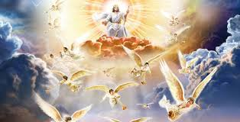
Apocalypse 12 .7-12
10 Alors j'entendis dans le ciel une voix forte qui disait : Maintenant sont arrivés le salut, la puissance, le règne de notre Dieu et le pouvoir de son Christ. Car il a été jeté à bas, l'accusateur de nos frères, celui qui les accusait devant notre Dieu jour et nuit.
« 7 Il y eut alors une guerre dans le ciel. Michel et ses anges combattirent le dragon. Le dragon combattit, lui et ses anges,
8 mais il ne fut pas le plus fort, et il ne se trouva plus de place pour eux dans le ciel.
9 Il fut jeté à bas, le grand dragon, le serpent d'autrefois, celui qui est appelé le diable et le Satan, celui qui égare toute la terre habitée ; il fut jeté sur la terre, et ses anges y furent jetés avec lui.
11 Mais eux, ils l'ont vaincu à cause du sang de l'agneau et à cause de la parole de leur témoignage ; ils n'ont pas aimé leur vie, même face à la mort.
12 Aussi soyez en fête, cieux, et vous qui y avez votre demeure ! Mais quel malheur pour vous, terre et mer, car le diable est descendu vers vous en grande fureur, sachant qu'il a peu de temps ! »

Slide 4
« Après la désobéissance de nos premiers parents, le Christ a déclaré que, afin de sauver l’homme des conséquences de son péché, Il viendrait au monde pour vaincre Satan sur son propre champ de bataille. La controverse qui avait débuté dans les cieux devait se poursuivre sur la terre.
(E. G. White, Les Signes des Temps, 27.08.1902.)
Beaucoup entre en compte dans cette controverse. D’importants intérêts sont en jeu. Devant les habitants de l’univers céleste la réponse à ces questions doit être donnée : « La loi de Dieu est-elle imparfaite ? A-t-elle besoin d’amendements ou d’abrogation, ou est-elle immuable ? Le gouvernement de Dieu doit-il être changé ou est-il stable ? »
… La sévérité du conflit qu’a traversé le Christ a été proportionnée à l’étendue des intérêts qui étaient en jeu dans son succès ou dans son échec… Satan a essayé de renverser le Christ dans le but de pouvoir continuer à régner seul sur ce monde…
Le Père, le Fils, et Lucifer ont chacun révélé ce qu’il était, dans la relation authentique qu’ils ont eu les uns avec les autres. Dieu a donné la preuve de son indubitable justice et de son grand amour. »

Slide 5
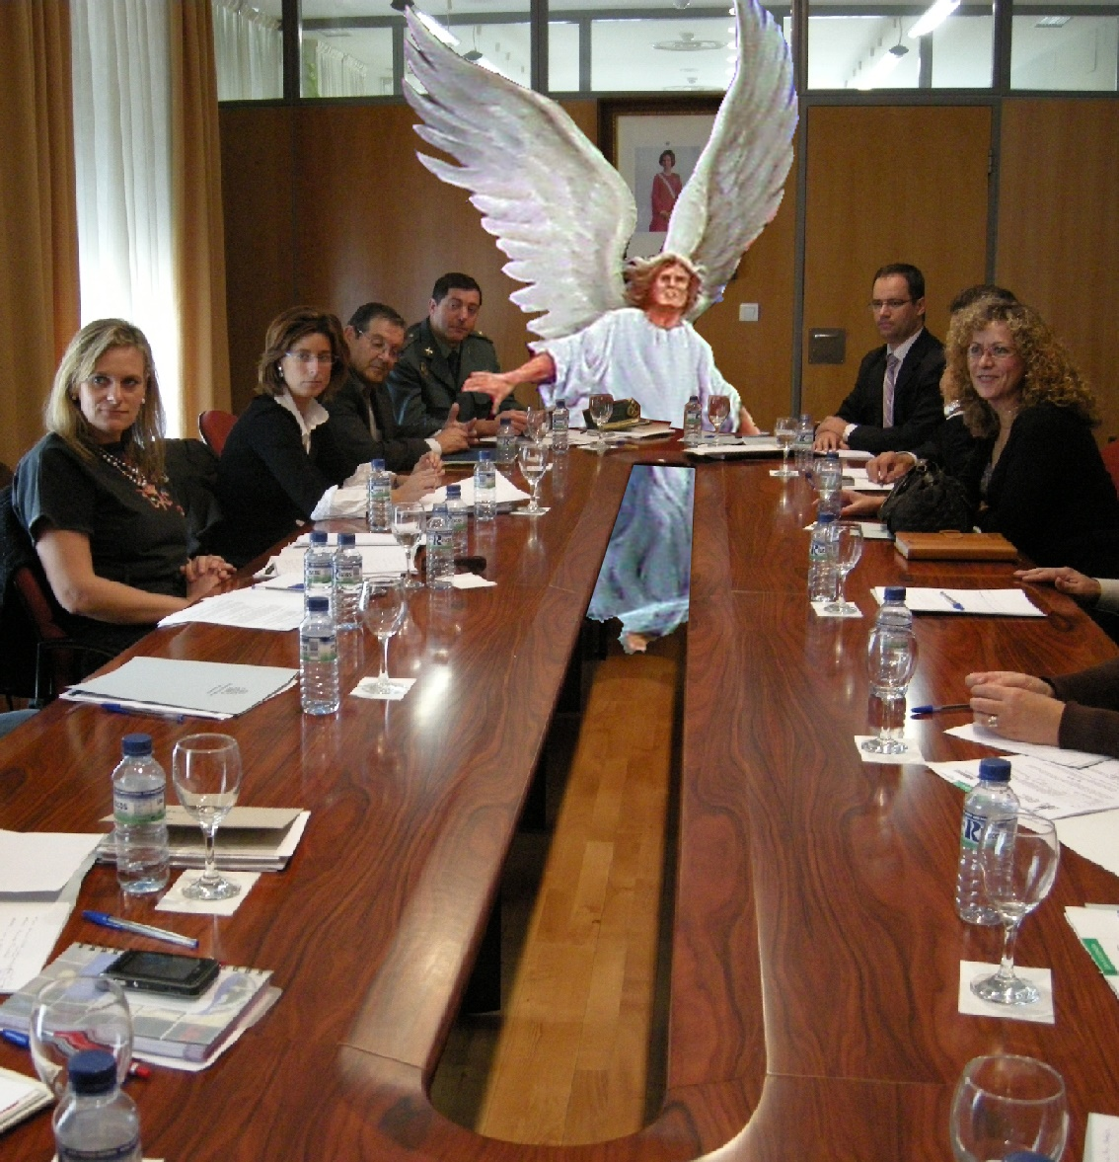
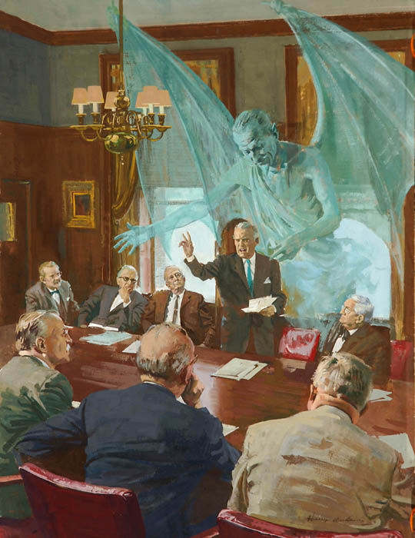
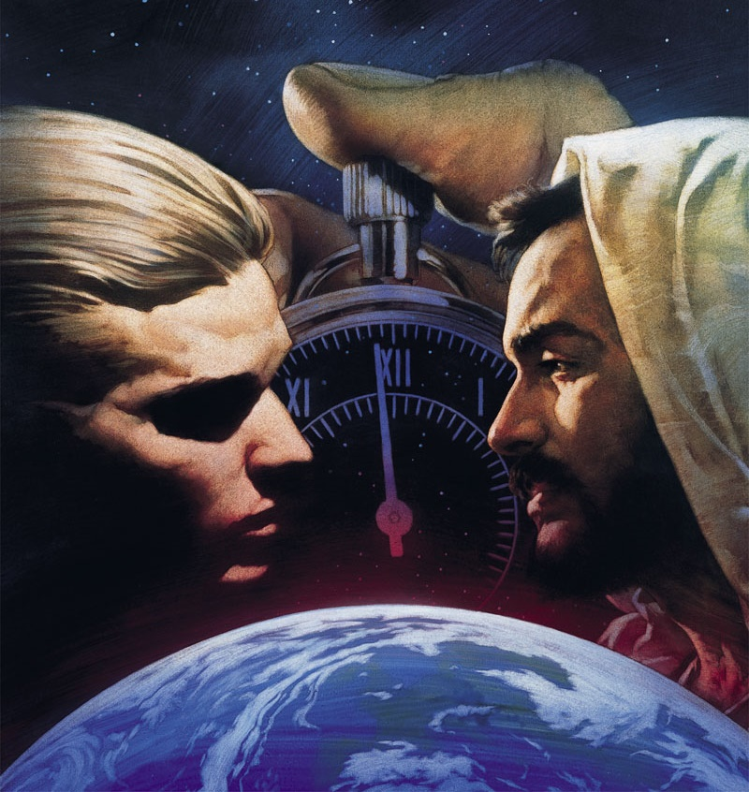
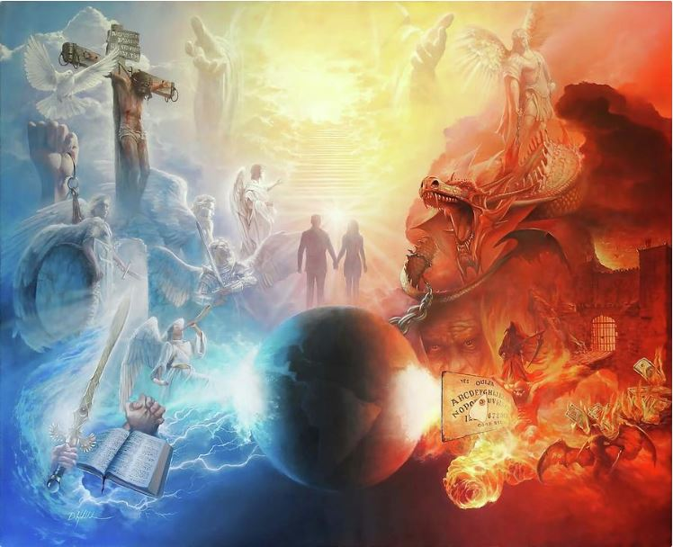
Nous vivons un conflit aux dimensions galactiques. Même si nous n'en sommes pas conscients, ou si nous ne croyons pas que c'est possible, le conflit est réel.
Les forces en présence sont spirituelles, invisibles pour nous (Ephesiens 6.12). Pourtant, nous pouvons ressentir les effets de la guerre. Désastres, immoralité, mort...
L'enjeu était le règne même de Dieu, l'allégeance des anges et des mondes non déchus. Aujourd'hui, c'est votre loyauté et la mienne qui sont en jeu.
Le début du conflit
La rébellion au ciel
Rébellion sur terre
L'amour contre-attaque
Le conflit aujourd'hui

Slide 6
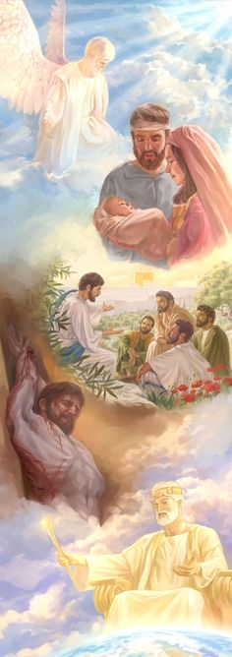
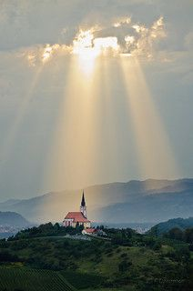
« … La tempête va souffler sur le monde. Satan cherche sans répit à provoquer des souffrances, des désastres et la ruine. Son but est de plonger l'humanité dans la plus grande misère possible. La terre est son champ d'action, mais il ne peut causer autant de mal qu'il le voudrait, car le Seigneur lui impose des limites.
… Jésus est vivant. Il intercède pour nous. L'obscurité couvre le monde, mais nos vies sont en sécurité, parce que cachées avec le Christ en Dieu…
Quel précieux Sauveur !
En lui seul repose notre espérance de vie éternelle... La foi doit percer les plus sombres nuages... »
(E. G. White, Pour mieux connaître Jésus-Christ, p. 286.)

Slide 7
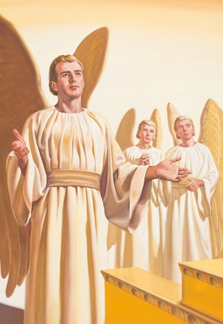
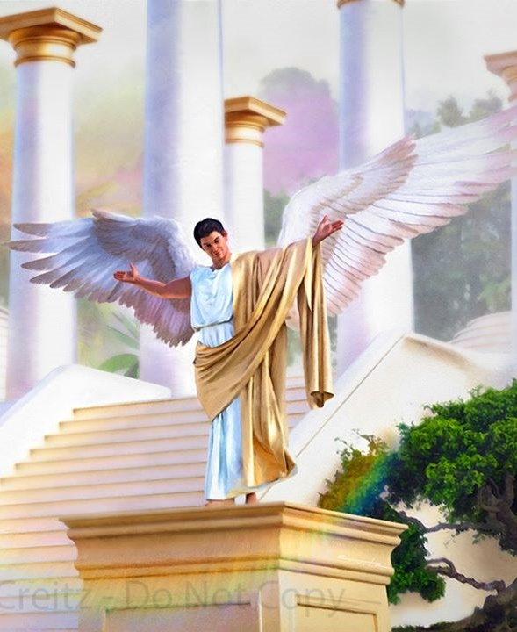
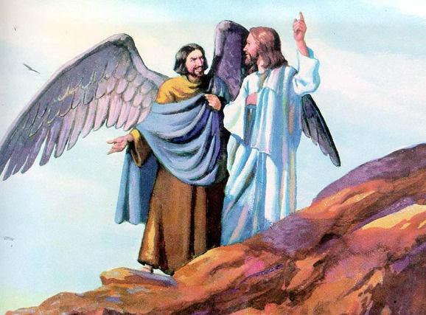
Le début du conflit
« Tu as eu une conduite irréprochable depuis le jour où tu as été créé , jusqu'à ce que le mal apparaisse en toi . »
(Ezéchiel 28.15)
Le fait qu'il y ait eu un être en Eden qui ait incité Eve à se méfier de Dieu implique qu'il y a eu une rébellion contre Dieu avant que l'humanité n'existe (Genèse 3.1).
Jésus appelle « ennemi » cet être qui sème la méfiance entre Dieu et ses créatures, qu'il identifie comme étant le diable (Matthieu 13.39).
La première question que nous devons nous poser est la suivante : Dieu a-t-il créé le diable, c'est-à-dire a-t-il créé un être mauvais ?
La Bible nous dit que le diable est un ange appelé Lucifer (Esaïe 14.12). Cet ange a été créé parfait et beau (Ezéchiel 28.12). Il a été élevé à la plus haute position à laquelle un ange pouvait aspirer : celle de chérubin protecteur (Ezéchiel 28.13-14).
Si Lucifer était parfait, comment est-il devenu le diable ? Comment le conflit entre Dieu et lui a-t-il commencé ? Dieu lui a accordé, comme à tous ses être créés, la liberté de choix et, inexplicablement, Lucifer a décidé de se rebeller et a aspiré à occuper le trône de Dieu (Ezéchiel 28.15 ; Esaïe 14.13-14).

Slide 8
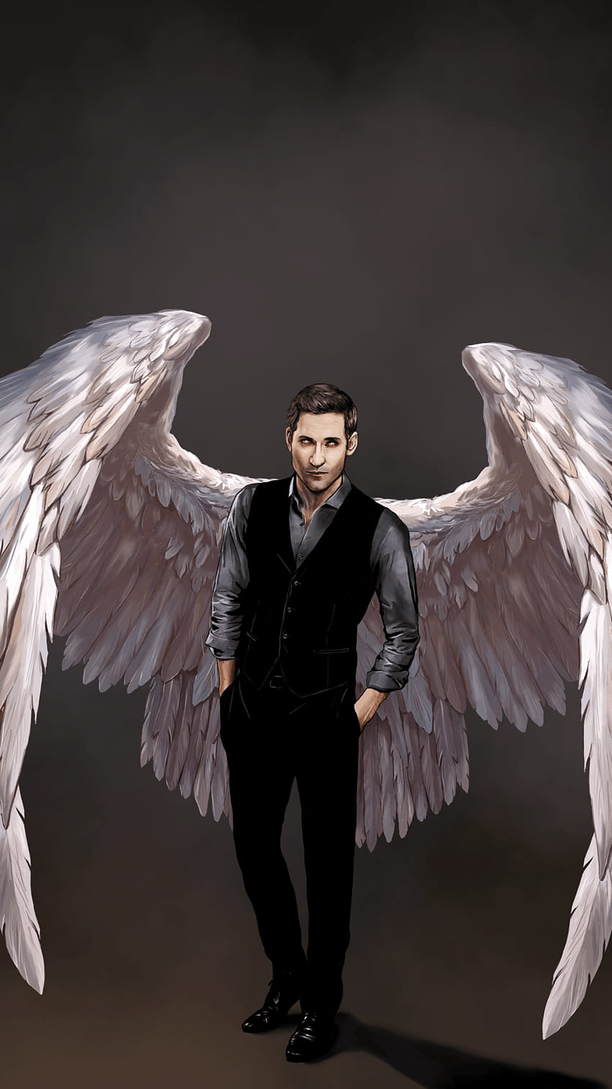
« Avant sa rébellion, Lucifer était un ange de haut rang dont le niveau hiérarchique venait aussitôt après celui du Fils bien-aimé de Dieu.
Son expression, comme celle des autres anges, était paisible et exprimait le bonheur.
Son front haut et large était la marque d'une grande intelligence. Sa forme était parfaite; son attitude noble et majestueuse.
Une lumière spéciale émanait de son visage et rayonnait autour de lui, plus vive et plus belle que la lumière des autres anges ; de plus, Jésus, le Fils bien-aimé de Dieu, avait la primauté sur tous les anges.
Lucifer était jaloux de Jésus-Christ ; il l'enviait. Cependant, quand tous les anges se prosternèrent devant Jésus pour reconnaître sa suprématie et son autorité légitime, il s'inclina avec eux ; mais son cœur était rempli de haine et d'envie. ...
Il avait été grandement exalté, mais cela n'avait suscité chez lui ni la reconnaissance ni la louange envers le Créateur. Il aspirait au rang de Dieu lui-même... »
(E. G. White, L’Histoire de la rédemption, p. 11, 12, 15.)

Slide 9
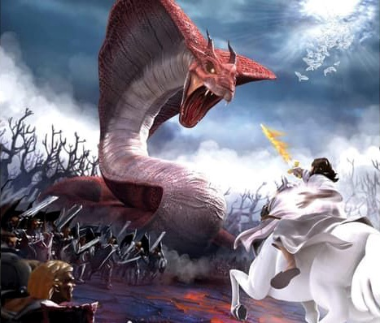
La rébellion au ciel
« Sa queue entraînait le tiers des étoiles du ciel ; il les jeta sur la terre. » (Apocalypse 12.4a)
Dans son désir d'usurper le trône du Ciel, Lucifer a semé le doute chez les anges quant à la justice du gouvernement divin. N'étaient-ils pas tous libres ? Pourquoi se soumettre à des lois dures et, peut-être, injustes ou capricieuses ?
Lucifer est devenu Satan, l'accusateur (Apocalypse 12.10 ; Job 1.6, 9-10). Il a rejeté tous les appels aimants de Dieu pour qu'il change d'attitude.
La rébellion devient un conflit ouvert, une guerre où chaque ange doit prendre sa décision. 1/3 des anges suivirent Satan, tandis que les autres restèrent fidèles à Dieu (Apocalypse 12.4a).
Aujourd'hui, la guerre continue. Satan est toujours actif. Il essaie d'entraîner chaque personne dans la rébellion contre Dieu. Il n'y a que deux camps. Ceux qui veulent obéir à la loi de Dieu ou ceux qui la rejettent. Le choix nous appartient (Deutéronome 30.11, 16, 19 ; Josué 24.15).

Slide 10
« L'enseignement de cette parabole (le blé et l’ivraie, Matthieu 13.24-26) est mis en lumière par l'attitude de Dieu à l'égard des hommes et des anges. Satan est un séducteur. Quand il eut péché dans le ciel, les bons anges eux-mêmes ne discernèrent pas pleinement son véritable caractère.
C'est pourquoi Dieu ne le détruisit pas immédiatement. S'il l'avait fait, les saints anges auraient pu douter de sa justice et de son amour. Or, un doute sur la bonté divine eût été semblable à une mauvaise semence qui aurait produit un fruit amer de péché et de misère. C'est pourquoi Satan fut épargné, afin de lui permettre de manifester pleinement son caractère.
Depuis de longs siècles, le Seigneur a supporté le spectacle angoissant du mal. Il a consenti au don infini du Calvaire plutôt que de voir des âmes séduites par le malin, car il n'était pas possible d'arracher l'ivraie sans mettre en danger l'existence du bon grain. N'aurions-nous pas autant de patience à l'égard de nos semblables que le Seigneur du ciel et de la terre à l'égard de Satan ? »
(E. G. White, Paraboles de Jésus, p. 55.)

Slide 11
(E. G. White, L'histoire de la rédemption, p. 17.)
« Le grand Dieu aurait pu immédiatement expulser du ciel ce grand trompeur, mais ce n'était pas son but.
Il allait donner aux rebelles une chance équitable de mesurer leur force contre son propre Fils et ses anges loyaux. Dans cette bataille, chaque ange choisirait son propre camp et le ferait savoir à tous.
Si Dieu avait exercé son pouvoir pour punir ce chef rebelle, les anges subversifs n'auraient pas été démasqués ; c'est pourquoi Dieu prit une autre voie, car il voulait se manifester définitivement à toute l'armée céleste. Il a voulu manifester à toute l'armée céleste sa justice et son jugement. »

Slide 12
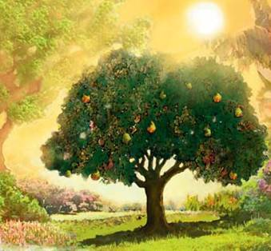
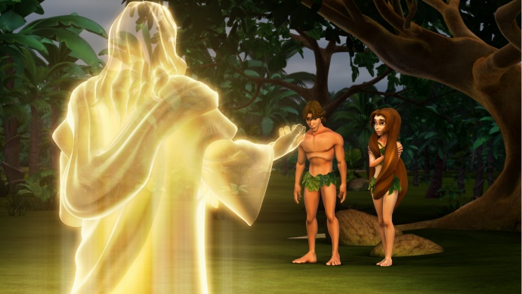
Rébellion sur terre
«Il reprit (Dieu) : Qui t'a dit que tu étais nu ? Aurais-tu mangé de l'arbre dont je t'avais défendu de manger ?» (Genèse 3.11)
Dieu a créé les anges dans un environnement parfait et sans péché. De même, Dieu a créé l'homme dans un environnement parfait et sans péché (Genèse 1.31).
Comme pour les anges, Dieu nous a créés avec le pouvoir de choisir librement. Pour permettre à Adam et Eve d'exercer cette liberté, il leur a donné un ordre simple : « de l'arbre de la connaissance du bien et du mal, tu ne mangeras pas.» (Genèse 2.17).
C'était le seul point sur lequel Satan pouvait les faire douter. Sournoisement, il a atteint son but. Adam et Eve ont douté de Dieu, lui ont désobéi et se sont détournés de la source de la vie (Genèse 3.6, 9-13, 19). Adam a ouvert la porte au péché, et c'est ainsi que la mort a atteint tous les hommes (Romains 5.12).
Depuis lors, nous vivons dans un monde marqué par la douleur, la maladie et la mort. Sommes-nous tous en train de payer pour le péché d'Adam ?
Nous payons chacun pour notre propre péché : « Car tous ont péché et ne sont pas à la hauteur de la gloire de Dieu. » (Romains 3.23).

Slide 13
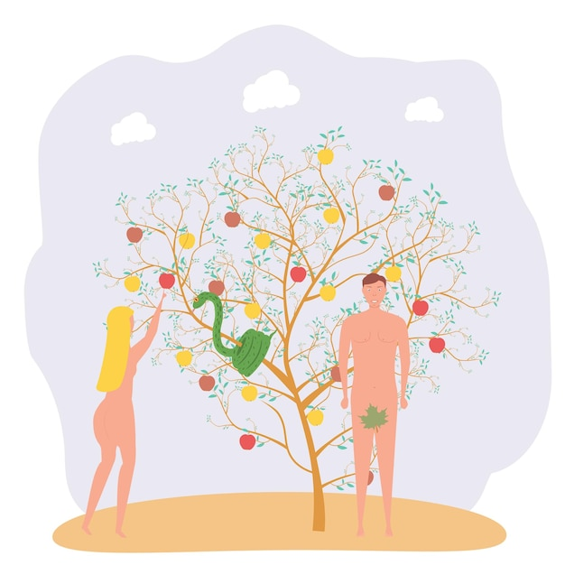
(E. G. White, Education, p. 27.)
La terre entraînée dans le conflit
« Nos premiers parents, créés saints et purs, n'étaient cependant pas hors d'atteinte du péché. Dieu aurait pu les créer incapables de transgresser ses commandements, mais leur caractère n'aurait alors connu aucun développement ; c'est par contrainte et non par choix qu'ils auraient servi Dieu.
Aussi leur donna-t-il le pouvoir de choisir — l'accepter pour maître ou le rejeter. Avant qu'ils puissent recevoir dans leur plénitude les bénédictions que le Seigneur désirait leur accorder, il fallait que leur amour et leur fidélité soient éprouvés.
Il y avait, dans le jardin d’Éden, « l'arbre de la connaissance du bien et du mal. Et l’Éternel Dieu donna ce commandement à l'homme : «Tu pourras manger de tous les arbres du jardin ; mais tu ne mangeras pas de l'arbre de la connaissance du bien et du mal. » (Genèse 2.9,16,17.)
La volonté de Dieu, c'était qu'Adam et Ève ne connaissent pas le mal. La connaissance du bien leur avait été accordée gratuitement ; mais la connaissance du mal — du péché et de ses conséquences, travail épuisant, angoisse, déception et chagrin, souffrance et mort — cela, l'amour le taisait. »

Slide 14
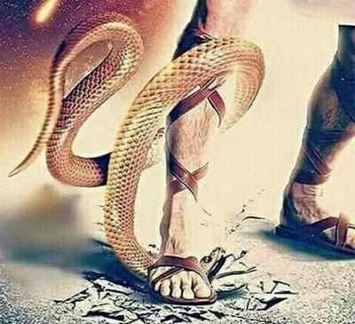
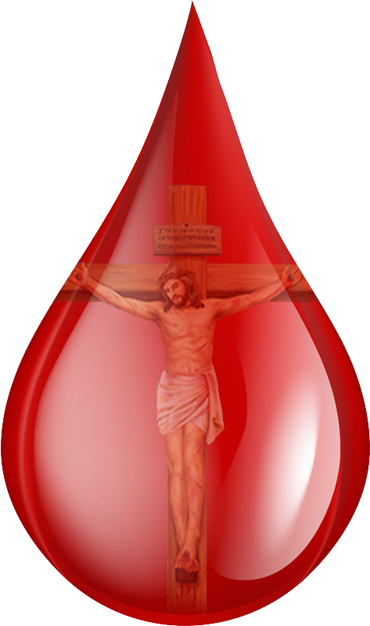
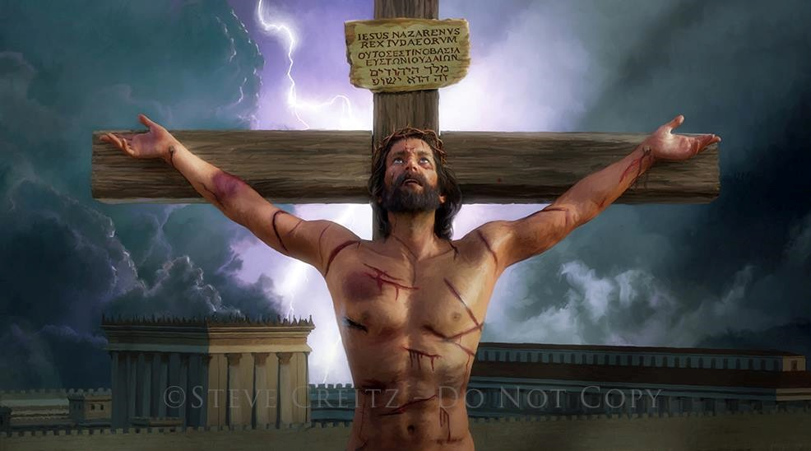
L'amour contre-attaque
« C'est en ceci que l'amour de Dieu s'est manifesté parmi nous : Dieu a envoyé son Fils unique dans le monde pour que nous vivions par lui.» (1 Jean 4.9)
Avant même d'annoncer les conséquences de la désobéissance, Dieu a fait savoir à Adam et Eve qu'il existait un plan de rédemption (Genèse 3.15).
L'humanité s'est volontairement séparée du Créateur. Mais loin d'abandonner ses enfants ingrats, Dieu a révélé son véritable caractère en les aimant au-delà de toute imagination (Jean 3.16).
La mort n'est pas nécessairement le destin éternel du pécheur. Jésus a montré son amour en payant de sa vie le prix du péché (Romains 5.8).
Il n'y a rien en nous qui nous rende dignes de l'amour de Dieu. Pourtant, avec chaque goutte de sang que Jésus a versée sur le Calvaire, Dieu nous dit : « Je t'aime ».

Slide 15
« Dans l’œuvre de médiation du Christ, l’amour de Dieu fut révélé dans sa perfection aux hommes et aux anges.
Il se tient en tant que Médiateur pour vous. Il est le Souverain Sacrificateur qui plaide en votre faveur ; et vous devez venir et présenter votre cas au Père par Jésus-Christ. Ainsi vous pouvez avoir accès à Dieu ; et bien que vous soyez pécheur, votre cas n’est pas désespéré.
« Et si quelqu’un a péché, nous avons un avocat auprès du Père, Jésus-Christ le juste. » (1 Jean 2.1) ...
L’œuvre de Christ dans le sanctuaire céleste, présentant son propre sang à chaque instant devant le propitiatoire, alors qu’Il fait intercession pour nous, devrait exercer une forte impression sur le cœur afin que nous puissions prendre conscience de la valeur de chaque instant. Jésus vit à jamais pour faire intercession en notre faveur ; mais un moment perdu ne peut jamais être récupéré. »
(E. G. White, La foi par laquelle je vis, p. 205.)

Slide 16
L'amour contre-attaque
« Et cet amour, ce n'est pas que, nous, nous ayons aimé Dieu, mais que lui nous a aimés et qu'il a envoyé son Fils comme l'expiation pour nos péchés. » (1 Jean 4.10)
Comment Jésus nous a-t-il montré son amour ?
Jésus a créé tout ce qui existe (Jean 1.3).
Il est devenu une créature (Jean. 1.14).
Il a traversé des épreuves, des souffrances, la faim et la douleur, comme nous le faisons (Esaïe. 53.3; Marc 11.12).
Il a été tenté comme nous (Hébreux 4.15).
En tant que juste, il a volontairement souffert pour nos péchés (1Pierre 3.18; Jean. 10.17-18).
En mourant et en ressuscitant d'entre les morts, il nous a assuré la vie éternelle en sa compagnie (Romains 6.3-4).
Et tout cela par amour (1Jean 4.10).

Slide 17
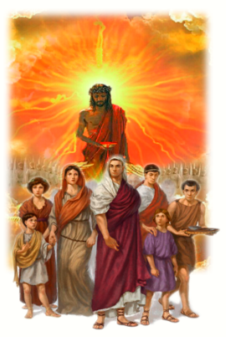
« Pour le monde, le Christ était le représentant du Père, et, devant Dieu, il est celui des élus en qui il a restauré l'image morale de Dieu. Ils sont son héritage. (Voir Jean 14.8,9 ; Matthieu 11.27)
Les hommes n'ont qu'un avocat, qu'un intercesseur, capable de pardonner les transgressions. Nos cœurs ne doivent-ils pas être remplis de gratitude envers celui qui donna Jésus pour faire la propitiation pour nos péchés ?
Méditez sur l'amour du Père manifesté à notre égard. Cet amour est incommensurable. Nous ne pouvons que regarder au Calvaire, à l'agneau immolé dès la fondation du monde. C'est un sacrifice infini. »
(E. G. White, Pour mieux connaître Jésus-Christ, p. 75.)

Slide 18
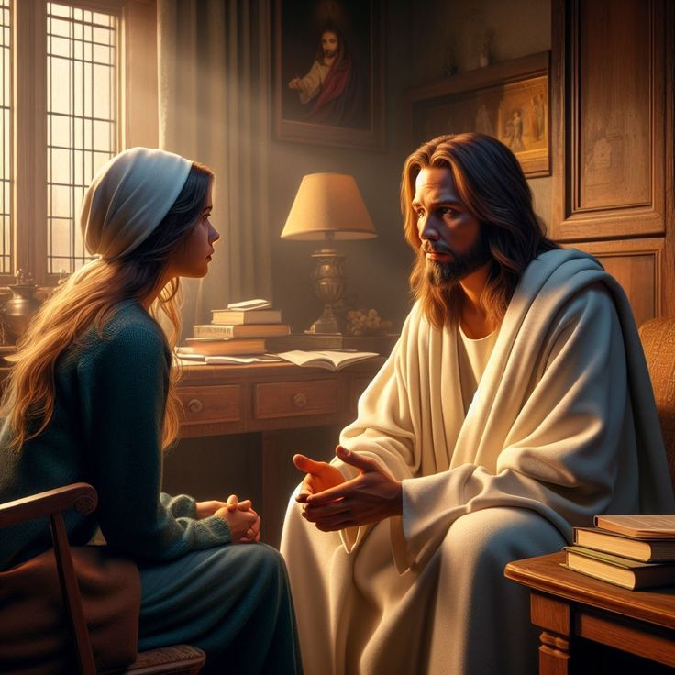
Le conflit aujourd'hui
« C'est pour cela aussi qu'il peut sauver parfaitement ceux qui s'approchent de Dieu par lui, puisqu'il est toujours vivant pour intercéder en leur faveur. » (Hébreux 7.25)
Aujourd'hui, Jésus intercède pour nous dans le sanctuaire céleste (Hébreux 9.24 ; 7.25).
En vertu de son sang versé sur la croix, Jésus nous présente au Père - et à tous les habitants de l'univers - comme des justes, des personnes parfaites, dignes d'une place au ciel.
C'est pourquoi nous sommes invités à nous approcher avec confiance de Dieu par Jésus (Hébreux 4.15-16).
Jésus veut que nous comptions sur lui pour tous les besoins de notre vie (Jean 14.13-14). Là où il y a de la peur, il apporte la paix ; là où il y a de la culpabilité, il apporte le pardon ; là où il y a de la faiblesse, il apporte la force.
Le plus grand désir de Jésus est de vivre avec nous pour l'éternité (Jean 17.14). Est-ce aussi ton plus grand désir ?

Slide 19
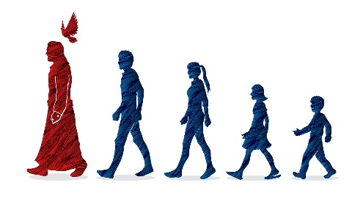
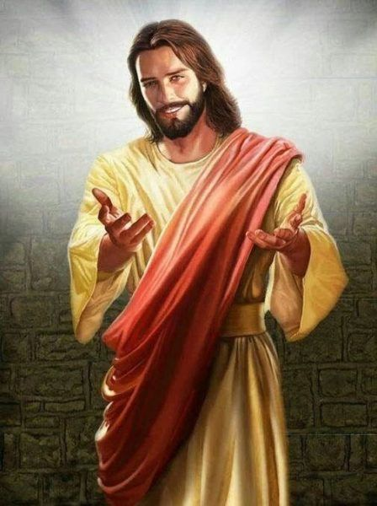
« J'ai vu le tendre amour que Dieu a pour son peuple, et je puis dire qu'il est incommensurable.
J'ai vu des anges aux ailes déployées au-dessus des croyants. Chaque saint avait un ange qui l'accompagnait. Si les croyants pleuraient par suite de ce découragement, ou étaient en danger, les anges qui les accompagnaient constamment volaient rapidement pour en transmettre la nouvelle, et les anges qui étaient dans la cité cessaient leurs chants. Alors Jésus chargeait un autre ange de descendre pour les encourager, veiller sur eux et s'efforcer de les retenir dans l'étroit sentier.
Mais si les croyants se désintéressaient de ce que faisaient les anges pour leur venir en aide, s'ils refusaient leur réconfort et persévéraient dans leurs égarements, les anges en éprouvaient de la peine et pleuraient. Ils portaient la nouvelle en haut, et tous les anges de la cité versaient des larmes ; puis à haute voix disaient : « Amen ».
Mais si les croyants fixaient les regards sur le prix qui était devant eux et glorifiaient Dieu en le louant, alors les anges en portaient la bonne nouvelle dans la cité, et les anges qui étaient dans la cité touchaient leurs harpes d'or, en s'écriant : « Alléluia ! » Les voûtes des cieux résonnaient de leurs chants joyeux. »
(E. G. White, Premiers Ecrits. « L’amour de Dieu pour son peuple. » p. 39-40.)

Slide 20
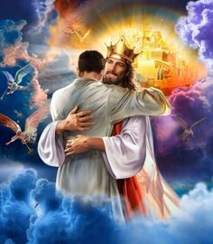
(E. G. White, Le ministère de la guérison, p. 193.)
« Lorsque les tentations vous assaillent, lorsque les soucis, les perplexités et les ténèbres semblent envelopper votre âme, regardez l'endroit où vous avez vu la lumière pour la dernière fois.
Reposez-vous dans l'amour du Christ et sous sa protection.
Lorsque le péché lutte pour dominer le cœur, lorsque la culpabilité opprime l'âme et pèse sur la conscience, lorsque l'incrédulité obscurcit l'esprit, rappelez-vous que la grâce du Christ est suffisante pour vaincre le péché et dissiper les ténèbres.
Lorsque nous entrons en communion avec le Sauveur, nous entrons dans la région de la paix. »

Slide 21
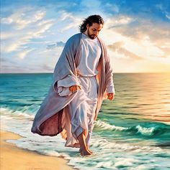
Jean 17.24-26 (Nouvelle Bible français courant)
« 24 Père, je désire que ceux que tu m'as donnés soient avec moi là où je suis, afin qu'ils voient ma gloire, celle que tu m'as donnée, parce que tu m'aimais avant la création du monde.
25 Père juste, le monde ne t'a pas connu, mais moi je t'ai connu et ceux-ci ont reconnu que c'est toi qui m'as envoyé.
26 Je t'ai fait connaître à eux et je te ferai encore connaître, afin que l'amour dont tu m'as aimé soit en eux et que je sois moi-même en eux. »
Amen !

